Slide 1
МАОУ «Адаптивная школа-интернат «Ступени» Викторина
«Зимние
виды спорта»

Slide 2
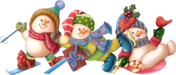
Как называется вид спорта, сочетающий лыжную гонку со стрельбой из винтовки?
сноубординг
фристайл
биатлон
могул

Slide 3
В каком виде спорта выполняется прыжок называемый тулупом?
фигурное катание
конькобежный спорт
бобслей
скелетон

Slide 4
Сколько человек в команде для игры в кёрлинг?
8
11
10
4

Slide 5
Какой из видов спорта не относится к зимним?
хоккей
шорт-трек
футбол
бобслей

Slide 6
С помощью чего спортсмен управляет скелетоном?
с помощью рук
рычага на скелетоне
шипов на носках ботинок
палки с острым наконечником

Slide 7
Кто является чемпионом мира по фигурному катанию?
Евгения Медведева
Светлана Хоркина
Арина Аверина
Хасан Бароев

Slide 8
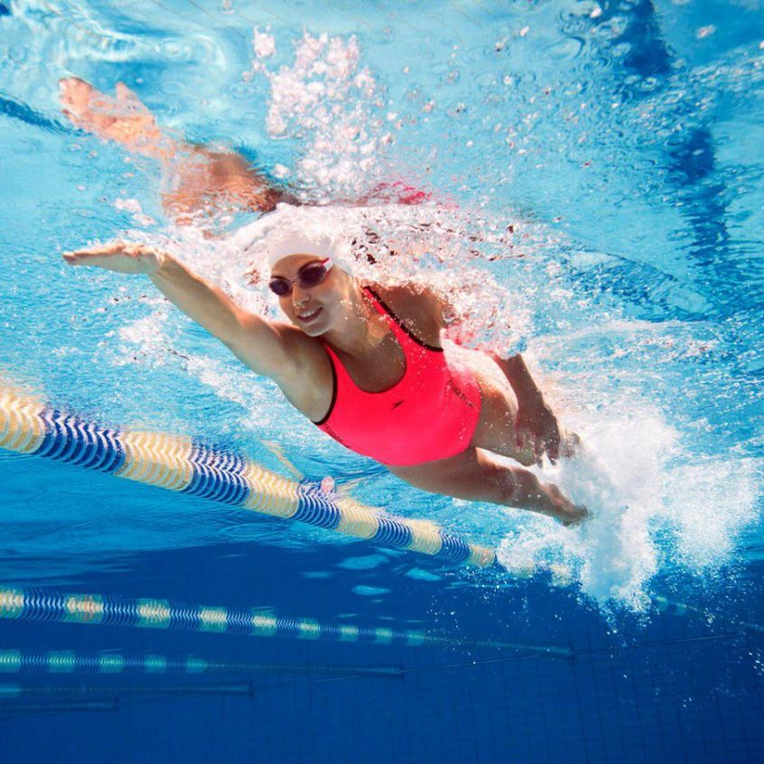
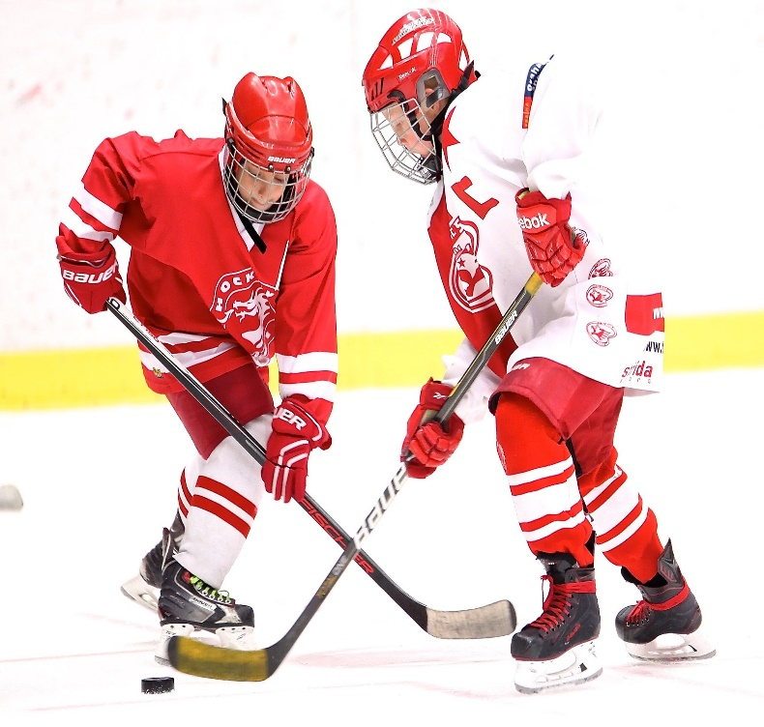
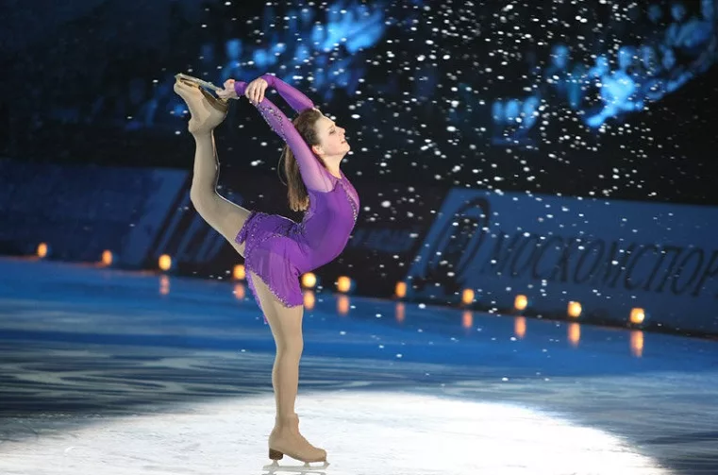
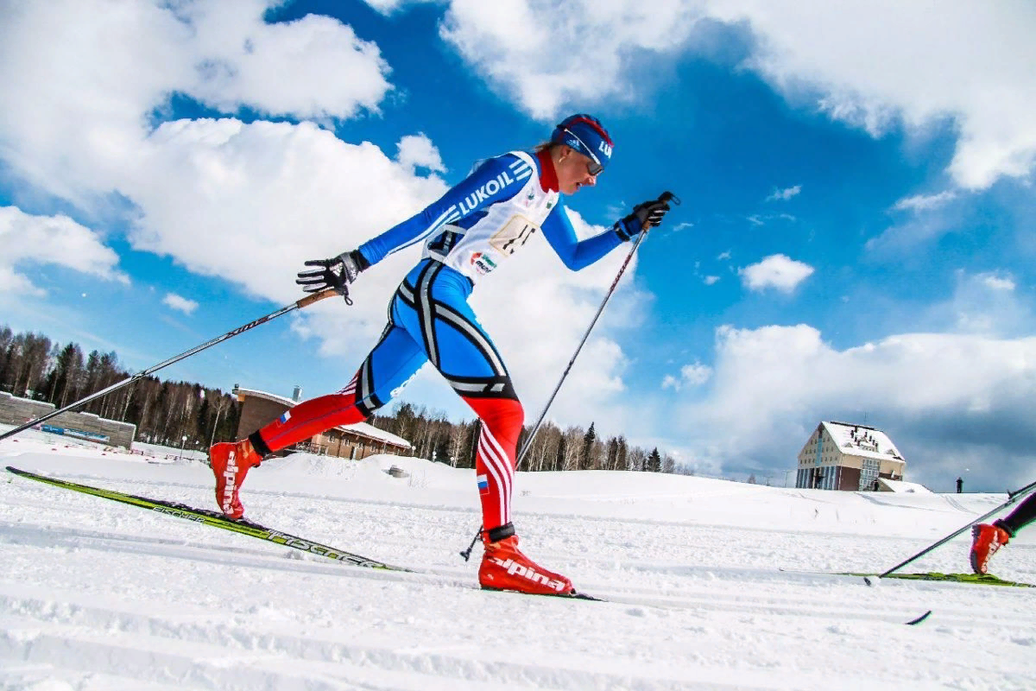
Какой из этих видов спорта лишний?

Slide 9
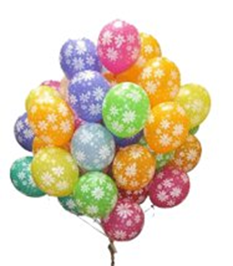
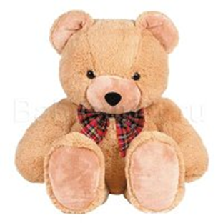
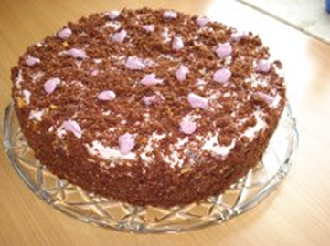
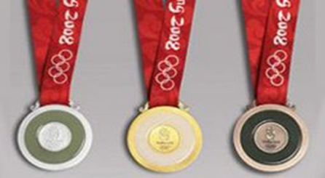
Чем награждается спортсмен на соревнованиях?

Slide 10
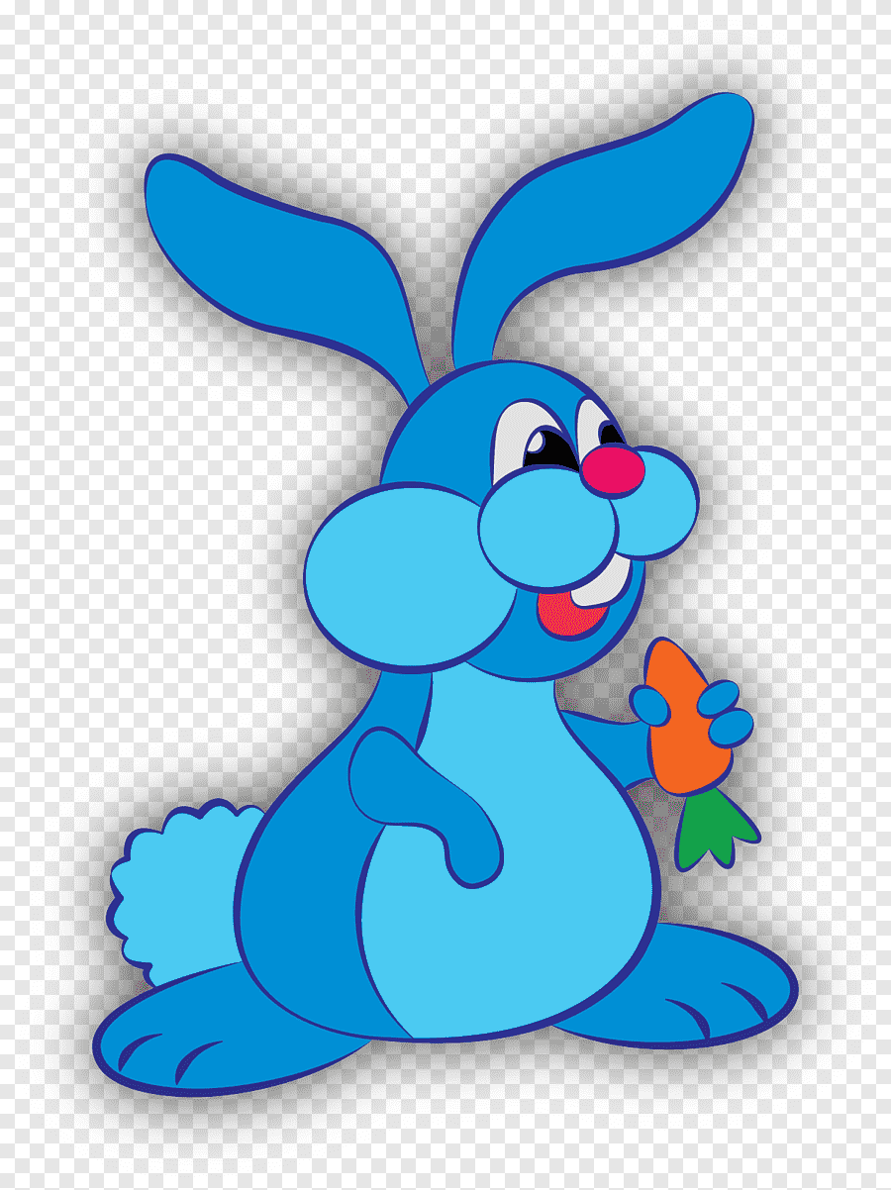
Молодцы!

